Slide 1



Slide 2
توجيهات تنظيمية لتدبير حصص الأسبوع الخامس
تخصص الحصص لأنشطة المراجعة والتوليف؛
بالموازاة مع انشغال المتعلمين بأنشطة المراجعة يتم تمرير روائز الطلاقة و التحدث فرديا؛
يمرر الأستاذ(ة) 5 إلى 6 متعلمين خلال كل حصة بما يضمن استكمال التمرير خلال الأسبوع؛
تمرر روائز الطلاقة و التحدث خلال جلسة واحدة؛
بالنسبة للمتعلمين في وضعية إعاقة يكيف الأستاذ(ة) روائز الطلاقة و التحدث حسب نوع القصور؛
تصحح أنشطة المراجعة والتوليف بشكل جماعي؛
قبل الشروع في تقويم الطلاقة والتحدث يتم فصل الحاسوب عن المسلاط؛

Slide 3






تعيين تلميذ(ة) للإجابة
توجيهات و شرح التعليمات
عرض فيديو
المرور بين الصفوف للمساعدة و تصحيح الإنجازات
عمل في ثنائيات
نهاية الشريط، المرور إلى الشريحة الموالية.

Slide 4

تنظيم حصص الأسبوع السادس
اليوم 4 -
اليوم 1 -
تقويم الطلاقة والتحدث
أنشطة المراجعة والتوليف ( الإملاء – الإنتاج الكتابي).
تقويم الطلاقة والتحدث
أنشطة المراجعة والتوليف ( المعجم والأساليب)
اليوم 5 -
اليوم2 -
تقويم الطلاقة والتحدث
أنشطة المراجعة والتوليف (الإنتاج الكتابي).
تقويم الطلاقة والتحدث
أنشطة المراجعة والتوليف ( فهم المقروء)
اليوم 6 -
اليوم 3 -
تقويم الطلاقة والتحدث
القراءة الإثرائية.
تقويم الطلاقة والتحدث
أنشطة المراجعة والتوليف ( التراكيب والصرف والتحويل).
Révision
Lecture offerte

Slide 5



هيكلة حصة اليوم الأول
01 - أنشطة المراجعة والتوليف / تقويم الطلاقة والتحدث
المعجم (المعاني المتعددة من القاموس)
02 - أنشطة المراجعة والتوليف / تقويم الطلاقة والتحدث
الأساليب : أساليب النصح / أساليب التحذير
تقويم مكتسبات المرحلة 2

Slide 6


افتتاح الحصة
افتتاح الحصة
ترحيب

Slide 7

مرحبا بكم ، سنبدأ حصة اللغة العربية.
اختــتام الحــصة
أساليب
معجم
افتتاح الحصة

Slide 8


ضعوا اللوحة والكراسة في القمطر
اختــتام الحــصة
أساليب
معجم
افتتاح الحصة

Slide 9
المعجم والأساليب
معجم :
استعمال القاموس
مراجعة وتوليف
أساليب :
أساليب النصح والتحذير
مراجعة وتوليف

Slide 10

خلال هذه الحصة نتذكر العناصر التي نجدها في القاموس.
اختــتام الحــصة
أساليب
معجم
افتتاح الحصة
اِسْتِعْمالُ ٱلْقاموسِ

Slide 11
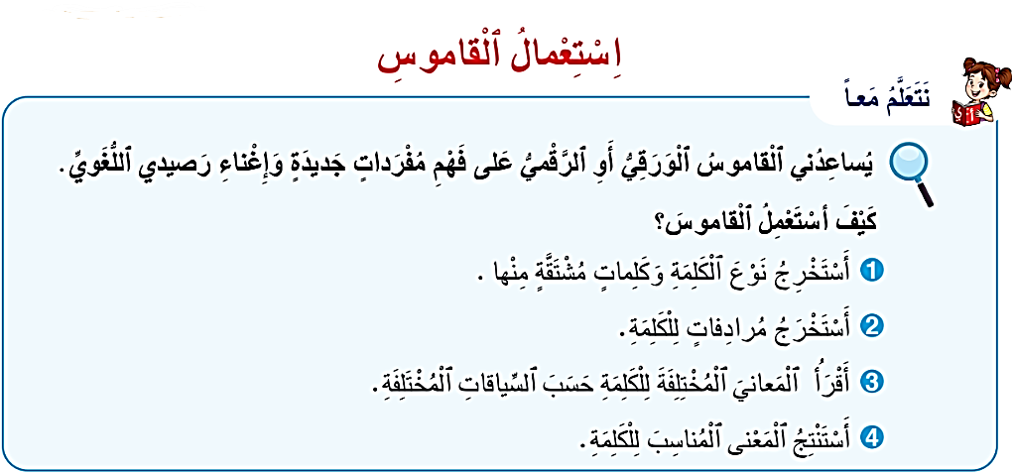
من يقرأ؟
اختــتام الحــصة
أساليب
معجم
افتتاح الحصة

Slide 12
سنتذكر كذلك أسالب النصح من يركب جملة تتضمن نصيحة؟
اختــتام الحــصة
أساليب
معجم
افتتاح الحصة
أُساليبُ ٱلنُّصْحِ.

Slide 13
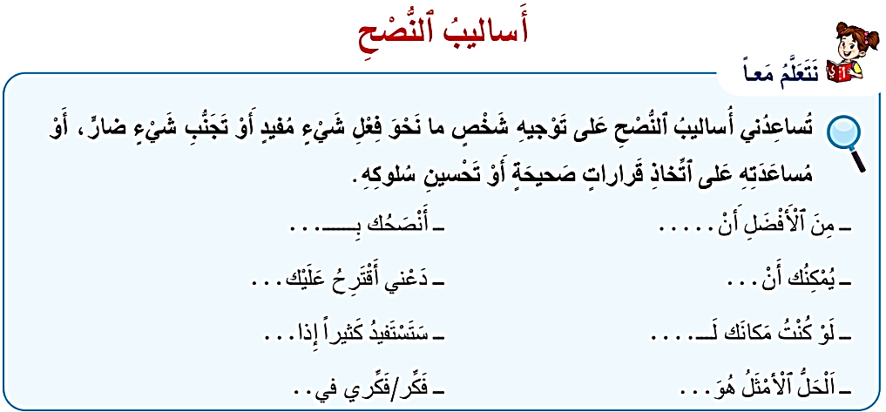
من يقرأ؟
اختــتام الحــصة
أساليب
معجم
افتتاح الحصة

Slide 14
سنتذكر أساليب التحذير من يركب جملة تتضمن تحذيرا؟
اختــتام الحــصة
أساليب
معجم
افتتاح الحصة
أُساليبُ ٱلتَّحْذيرِ.

Slide 15
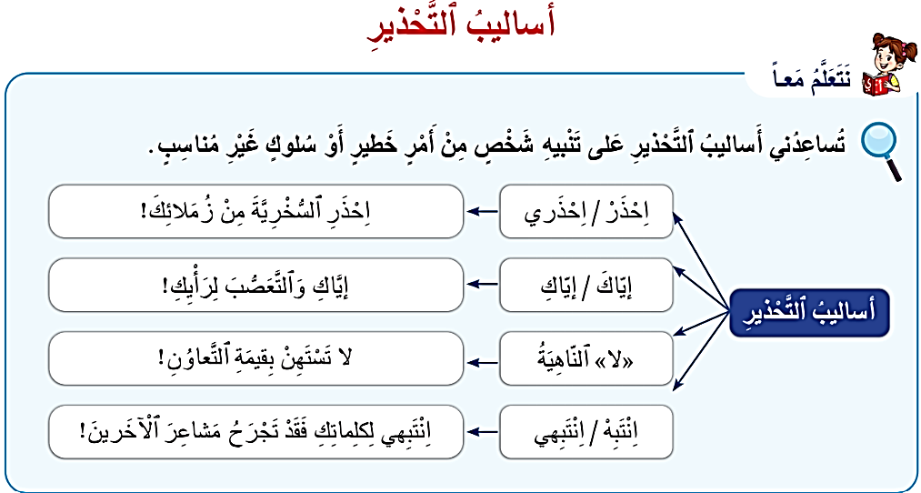
من يقرأ؟
اختــتام الحــصة
أساليب
معجم
افتتاح الحصة

Slide 16
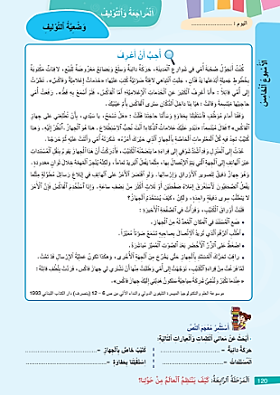
خذوا الصفحة 120 من كراساتكم.
اختــتام الحــصة
التحـــــــدث
أساليب
معجم
افتتاح الحصة

Slide 17
خذوا دفاتر البحث سجلوا الأسئلة التالية. ساترك لكم مهلة للإنجاز، اثناء ذلك نشرع في تقويم الطلاقة والتحدث
اختــتام الحــصة
التحـــــــدث
أساليب
معجم
افتتاح الحصة
اِسْتَخْرِجْ مَعْنى "أَخَذَ" فِي كُلِّ سِياقٍ
أَخَذَ ٱلْوَلَدُ كُتَيِّبَ ٱلْفاكْسِ مِنَ ٱلْمُوَظَّفِ وَٱنْصَرَفَ. .....................
أَخَذَ ٱلطِّفْلُ يَقْرَأُ صَفَحاتِ ٱلْكُتَيِّبِ بِشَغَفٍ. .....................
أَخَذَتِ ٱلْأُمُّ بِيَدِ ٱبْنِها فِي شَوارِعِ ٱلْمَدِينَةِ. .....................
2. حَوِّلْ كُلَّ جُمْلَةٍ إِلى نَصِيحَةٍ مُسْتَعِيناً بِٱلْأَسالِيبِ ٱلْمُناسِبَةِ:
رَأى ٱلْوَلَدُ لافِتَةً وَلَمْ يَسْأَلْ عَنْها.
لا يَقْرَأُ ٱلتِّلْميذُ ٱلْكُتُبَ ٱلْمُفيدَةَ.
تَخْجَلُ ٱلتِّلْميذُةُ مِنَ ٱلاِسْتِفْسارِ عَنِ ٱلْأَشْياءِ ٱلَّتي تُحَيِّرُها.
3. حوِّلْ كُلَّ جُمْلَةٍ إِلى تَحْذِيرٍ مُسْتَعِيناً بِٱلْأَسالِيبِ ٱلْمُناسِبَةِ:
يَلْمَسُ ٱلطِّفْلُ ٱلْأَجْهِزَةَ ٱلْكَهْرَبائِيَّةَ بِيَدَيْهِ.
يُضَيِّعُ ٱلْوَلَدُ وَقْتَهُ في ٱللَّعِبِ دُونَ فائِدَةٍ.
يَسْتَخْدِمُ ٱلتِّلْمِيذُ ٱلْأَجْهِزَةَ دونَ إِذْنٍ.

Slide 18
يتم فصل جهاز الحاسوب عن المسلاط.

Slide 19


Slide 20
رائز الطلاقة

Slide 21
موجهات تمرير رائز الطلاقة
يجلس المتعلم في وضعية تمكنه من القراءة في الحاسوب؛
يظهر الأستاذ(ة) على شاشة الحاسوب فقرة القراءة ( mode diaporama)؛
تمنح 30 ثانية للمتعلم للاطلاع على الفقرة قبل الانطلاق في القراءة؛
إذا تدارك المتعلم (دون أي مساعدة) وصحح الكلمة، لا يحتسب خطأ؛
يتم تسجيل عدد الكلمات المقروءة وعدد الأخطاء التي ارتكبها المتعلم في المكان المناسب على شبكة التفريغ؛
يتم تنقيط الطلاقة وفق سلم تنقيط على 10؛
تسجل نتيجة المتعلم في الطلاقة مباشرة على الشبكة وفق معايير التصحيح؛

Slide 22
معايير تصحيح الطلاقة
3ن | قرأ الفقرة باسترسال تام مع احترام تام لعلامات الترقيم. | الاسترسال
2ن | قرأ الفقرة باسترسال مع تعثرين في بعض الجمل.
1ن | لم يقرأ الفقرة باسترسال : قراءة متقطعة – تهجئة الكلمات
5ن | ارتكب أقل قطعا من 5 أخطاء. | الدقة
4ن | ارتكب ما بين 5 و8 أخطاء.
3ن | ارتكب ما بين 9 و12 خطأ.
2ن | ارتكب أكثر من 12 خطأ
2ن | قراءة معبرة بنبر و تنغيم مناسب. | التعبيرية
1ن | قراءة معبرة نسبيا.
0ن | قراءة غير معبرة.

Slide 23
أَيَّتُها ٱلصَّديقَةُ، أَنْصَحُكِ بِأَنْ تَكوني مُؤَدَّبَةً في حَديثِكِ مَعَ ٱلْآخَرينَ، وَعَلَيْكِ أَنْ تُنْصِتي جَيِّداً حينَ يَتَكَلَّمُ غَيْرُكِ وَلا تُقاطِعي كَلامَهُ. مِنَ ٱلْأَفْضَلِ أَنْ تَخْتاري كَلِماتِكِ بِعِنايَةٍ، وَأَنْ تَبْتَعِدي عَنِ ٱلْكَلامِ ٱلْجارِحِ وَٱلْأَلْفاظِ ٱلْقَبيحَةِ. اِحْذَري مِنَ ٱلِاسْتِهْزاءِ بِٱلْآخَرينَ وَلا تَرْفَعي صَوْتَكِ في وَجْهِ أَحَدٍ، لِأَنَّ حُسْنَ ٱلْكَلامِ يَفْتَحُ ٱلْقُلوبَ وَيُوطِّدُ ٱلصَّداقاتِ. وَتَذَكَّري دائِماً أَنَّ ٱلْكَلِمَةَ ٱلطَّيِّبَةَ صَدَقَةٌ، فَأَكْثِري مِنْها مَعَ أَهْلِكِ وَصَدِيقاتِكِ وَمُعَلِّماتِكِ، وَلَا تَبْخَلي بِكَلِمَةِ شُكْرٍ أَوْ ثَناءٍ لِكُلِّ مَنْ ساعَدَكِ وَأَعانَكِ.

Slide 24
وضعية تقويم التحدث

Slide 25
موجهات تمرير رائز التحدث
يظهر الأستاذ(ة) وضعية التحدث على شاشة الحاسوب؛
تمنح 30 ثانية للمتعلم لقراءة الوضعية وفهم التعليمة؛
تخصص دقيقتان على الأكثر لكل متعلم لأخذ الكلمة ؛
تكون كل الإجابات باللغة العربية الفصيحة؛
يتم تنقيط التحدث وفق سلم تنقيط على 10؛
يتم تسجيل نتيجة كل متعلم في شبكة التفريغ فور انتهاء التحدث وفق معايير التصحيح؛

Slide 26
معايير تصحيح وضعية التحدث
الرمز | المؤشرات |  | التنقيط
PO2 | تقديم نصائح | تركيب ثلاث جمل للنصح. | 3ن | من 0 إلى 3
 |  | تركيب جملتين للنصح. | 2ن
 |  | تركيب جملة واحدة فقط. | 1ن
 | توجيه تحذيرات | تقديم ثلاث عبارات للتحذير. | 3ن | من 0 إلى 3
 |  | تقديم عبارتين للتحذير. | 2ن
 |  | تقديم عبارة واحدة للتحذير. | 1ن
 | التحدث باسترسال. | ثلاثة توقفات على الأكثر (10 ثوان لكل توقف). | 2ن | من0 إلى 2
 |  | أكثر من أربعة توقفات. | 1ن
 | عدم ارتكاب أخطاء لغوية. | 4 أخطاء على الأكثر. | 2ن | من 0 إلى 2
 |  | أكثر من 5 أخطاء | 1ن
المجموع |  |  |  | 10

Slide 27
أَثْناءَ فَتْرَةِ ٱلاسْتِراحَةِ، وَجَدَ يوسُفُ وَعُمَرُ كُرَةً مَنْسِيَّةً فِي فِناءِ ٱلْمَدْرَسَةِ، فَتَشاجَرَ كُلٌّ مِنْهُما عَلى حَقِّ ٱللَّعِبِ بِها أَوَّلاً. تَصاعَدَتِ ٱلْخِلافاتُ بَيْنَهُما وَظَهَرَتْ عَلَيْهِما عَلاماتُ ٱلْغَضَبِ وَٱلْعِنادِ.
تَحَدَّثْ لِتُقَدِّمَ لِيوسُفَ وَعُمَرَ :
ثَلاثَ نَصائِحَ تُفِيدُهُما في تَجاوُزِ هَذا ٱلْخِلافِ وَٱلْحِفاظِ عَلى صَداقَتِهِما.
ثَلاثَ تَحْذيراتٍ تُنَبِّهُهُما إِلى ٱلْعَواقِبِ ٱلسَّلْبِيَّةِ ٱلَّتي قَدْ يُؤَدّي إِلَيْها هَذا ٱلشِّجارُ.

Slide 28
دعم ومعالجة

Slide 29
انتبهوا الآن. سنصحح إنجازاتكم. من يقرأ؟ من يتابع؟
اختــتام الحــصة
التحـــــــدث
أساليب
معجم
افتتاح الحصة

Slide 30
من يقرأ السؤال الأول ؟ من يقرأ جوابه؟ هل أنتم متفقون؟ من يقترح جوابا آخر؟
اختــتام الحــصة
التحـــــــدث
أساليب
معجم
افتتاح الحصة
اِسْتَخْرِجْ مَعْنى "أَخَذَ" فِي كُلِّ سِياقٍ
أَخَذَ ٱلْوَلَدُ كُتَيِّبَ ٱلْفاكْسِ مِنَ ٱلْمُوَظَّفِ وَٱنْصَرَفَ. .....................
أَخَذَ ٱلطِّفْلُ يَقْرَأُ صَفَحاتِ ٱلْكُتَيِّبِ بِشَغَفٍ. .....................
أَخَذَتِ ٱلْأُمُّ بِيَدِ ٱبْنِها فِي شَوارِعِ ٱلْمَدِينَةِ. .....................

Slide 31
إليكم الجواب التالي. من يقرأ؟ صححوا
اختــتام الحــصة
التحـــــــدث
أساليب
معجم
افتتاح الحصة
اِسْتَخْرِجْ مَعْنى "أَخَذَ" فِي كُلِّ سِياقٍ
أَخَذَ ٱلْوَلَدُ كُتَيِّبَ ٱلْفاكْسِ مِنَ ٱلْمُوَظَّفِ وَٱنْصَرَفَ. تَسَلَّمَ وَحَمَلَ بِيَدِهِ.
أَخَذَ ٱلطِّفْلُ يَقْرَأُ صَفَحاتِ ٱلْكُتَيِّبِ بِشَغَفٍ. شَرَعَ وَبَدَأَ.
أَخَذَتِ ٱلْأُمُّ بِيَدِ ٱبْنِها فِي شَوارِعِ ٱلْمَدِينَةِ. أَمْسَكَ .

Slide 32
من يقرأ السؤال الثاني؟ من يقرأ جوابه؟ من يقترح جوابا آخر؟
اختــتام الحــصة
التحـــــــدث
أساليب
معجم
افتتاح الحصة
2. حَوِّلْ كُلَّ جُمْلَةٍ إِلى نَصيحَةٍ مُسْتَعيناً بِٱلْأَساليبِ ٱلْمُناسِبَةِ:
رَأى ٱلْوَلَدُ لافِتَةً وَلَمْ يَسْأَلْ عَنْها.
لا يَقْرَأُ ٱلتِّلْميذُ ٱلْكُتُبَ ٱلْمُفيدَةَ.
تَخْجَلُ ٱلتِّلْميذُةُ مِنَ ٱلاِسْتِفْسارِ عَنِ ٱلْأَشْياءِ ٱلَّتي تُحَيِّرُها.

Slide 33
إليكم الجواب التالي . صححوا
اختــتام الحــصة
التحـــــــدث
أساليب
معجم
افتتاح الحصة
2. حَوِّلْ كُلَّ جُمْلَةٍ إِلى نَصيحَةٍ مُسْتَعيناً بِٱلْأَساليبِ ٱلْمُناسِبَةِ:
رَأى ٱلْوَلَدُ لافِتَةً وَلَمْ يَسْأَلْ عَنْها.
أَنْصَحُكَ بِأَنْ تَسْأَلَ عَنْ كُلِّ ما لا تَعْرِفُهُ، فَٱلسُّؤالُ مِفْتاحُ ٱلْعِلْمِ.
لا يَقْرَأُ ٱلتِّلْميذُ ٱلْكُتُبَ ٱلْمُفيدَةَ.
يَنْبَغِي لَكَ أَنْ تُكْثِرَ مِنْ قِراءَةِ ٱلْكُتُبِ ٱلْمُفِيدَةِ لِتَزيدَ مِنْ مَعارِفِكَ.
تَخْجَلُ ٱلتِّلْميذُةُ مِنَ ٱلاِسْتِفْسارِ عَنِ ٱلْأَشْياءِ ٱلَّتي تُحَيِّرُها.
عَلَيْكِ أَلَّا تَخْجَلي مِنَ ٱلسُّؤالِ، فَمَنْ سَأَلَ تَعَلَّمَ.

Slide 34
من يقرأ السؤال الثالث؟ من يقرأ جوابه؟ من يقترح جوابا آخر؟
اختــتام الحــصة
التحـــــــدث
أساليب
معجم
افتتاح الحصة
3. حوِّلْ كُلَّ جُمْلَةٍ إِلى تَحْذيرٍ مُسْتَعيناً بِٱلْأَساليبِ ٱلْمُناسِبَةِ:
يَلْمَسُ ٱلطِّفْلُ ٱلْأَجْهِزَةَ ٱلْكَهْرَبائِيَّةَ بِيَدَيْهِ.
يُضَيِّعُ ٱلْوَلَدُ وَقْتَهُ في ٱللَّعِبِ دُونَ فائِدَةٍ.
يَسْتَخْدِمُ ٱلتِّلْمِيذُ ٱلْأَجْهِزَةَ دونَ إِذْنٍ.

Slide 35
إليكم الجواب التالي . صححوا
اختــتام الحــصة
التحـــــــدث
أساليب
معجم
افتتاح الحصة
3. حوِّلْ كُلَّ جُمْلَةٍ إِلى تَحْذيرٍ مُسْتَعيناً بِٱلْأَساليبِ ٱلْمُناسِبَةِ:
يَلْمَسُ ٱلطِّفْلُ ٱلْأَجْهِزَةَ ٱلْكَهْرَبائِيَّةَ بِيَدَيْهِ.
إِيَّاكَ وَلَمْسَ ٱلْأَجْهِزَةِ ٱلْكَهْرَبائِيَّةِ فَقَدْ تُصابُ بِأَذىً.
يُضَيِّعُ ٱلْوَلَدُ وَقْتَهُ في ٱللَّعِبِ دُونَ فائِدَةٍ.
اِحْذَرْ مِنْ إِضاعَةِ ٱلْوَقْتِ، فَٱلْوَقْتُ كَٱلسَّيْفِ إِنْ لَمْ تَقْطَعْهُ قَطَعَكَ.
يَسْتَخْدِمُ ٱلتِّلْمِيذُ ٱلْأَجْهِزَةَ دونَ إِذْنٍ.
لا تَسْتَخْدِمْ أَيَّ جِهازٍ دُونَ إِذْنِ أَهْلِكَ.

Slide 36
اختتام الحصة

